Slide 1
汽车底盘构造与维修
2
汽车行驶系

Slide 2
2.2
车架

Slide 3

项目 1
车架功用

Slide 4

车架功用
汽车车架俗称大梁，它是跨接在前后车桥上的桥梁式结构，是整个汽车的基础，其上装有发动机、变速器、传动轴、前后桥和车身等总成和部件。 车架的作用是使各总成固定在它的上面，使之保持正确的相对位置，并承受和传递力和力矩。

Slide 5
车架功用
汽车静止时，车架承受着垂直载荷。
汽车行使时，车架会受到比静止载荷大
3～4倍或更大的弯曲应力，若路面不平，
还将受到扭矩的作用。因此，要求车架
强度高、刚度合适；结构简单、重量轻，
同时应尽可能降低汽车的重心和获得较
大的前轮转向角，以保证汽车行使的稳
定性和转向的灵活性。

Slide 6

项目 2
车架的型式和构造
边梁式车架
中梁式车架
综合式车架
无梁式车架

Slide 7

边梁式车架
车架
边梁式车架由左、右两根纵梁和若干根横梁组成,并通过铆钉或焊接将纵梁和横梁连接成坚固的刚性构架，被广泛应用在货车和特种汽车上。

Slide 8
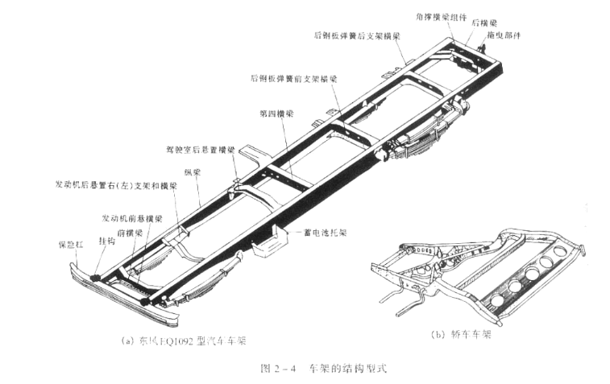
边梁式车架
车架
边梁式车架根据汽车总体结构布置的需要，可制成前宽后窄，前窄后宽，前后等宽等形式（见图2－4）。载重汽车大多采用前后等宽式，这是为了简化制造工艺，避免纵梁宽度转折处应力集中，提高车架的使用寿命。

Slide 9
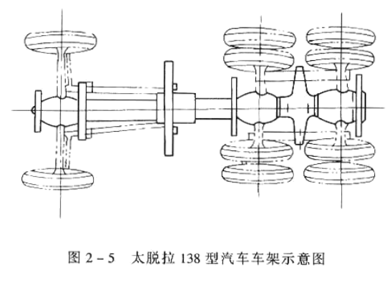
中梁式车架
车架
中梁式车架又称脊梁式车架，它是由一根贯穿汽车纵向的中央纵梁和若干根横向悬伸托架构成（图2－5）。

Slide 10
中梁式车架
车架
中梁式车架的结构特点是中梁的断面可做成管形或箱形，中梁式车架有较大的扭转刚度并便车轮有较大的运动空间，便于采用独立悬架，车架较轻，减小了整车重量，重心也较低，行驶稳定性好。但这种车架制造工艺复杂，精度要求高·总成安装比较困难，维修也不方便，故目前应用不多。

Slide 11
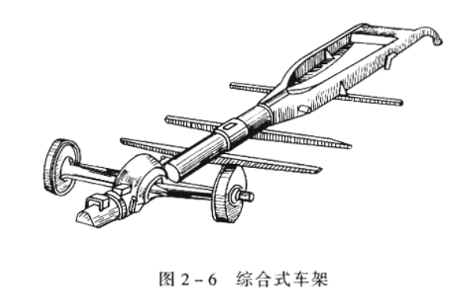
综台式车架
车架
综合式车架是由边梁式和中梁式车架结合而成的，如图2－6所示。车架前段或后段近似边梁结构，便于分别安装发动机或驱动桥，传动轴从中梁中间穿过，这种结构制造工艺复杂，目前应用也不多。

Slide 12
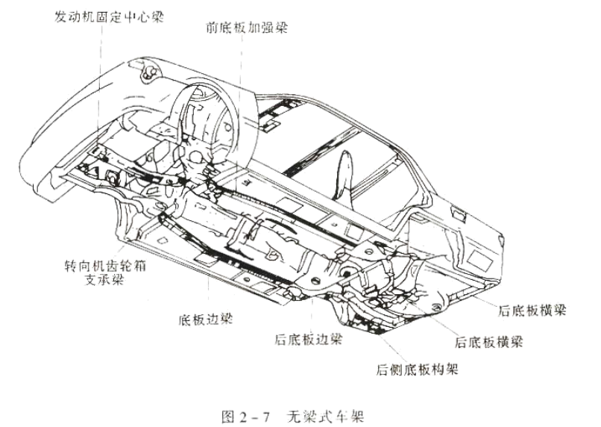
车架
无梁式车架
无梁式车架是以车身兼代车架，所有的总成和零部件都安装在车身上，作用于车身的各种力和力矩均由车身承受。所以这种车身也称为承载式车身，如图2-7所示。上海桑塔纳轿车、一汽奥迪100型轿车均采用承载式车身。

Slide 13

项目 3
车架的检修
车架的检测
车架的修理

Slide 14

车架的检测
（1）用车体矫正机检测
最先进最科学的检测方法是用车体矫正机对车架进行检测。其方法是利用车体矫正机上的测量系统测出被检测车架的各种数据，然后与标准数据比较，找出误差值，并直接用牵引装置进行牵引矫正，最终达到标准。若车架损伤严重，可用矫证机工具库中的工具进行修理，然后再用矫正机检测，直到符合标准为止。若没有车体矫正机，只能用普通方法检测了。

Slide 15
（2）车架变形的检测
车架的检测
车架的检测
（2）车架变形的检测
① 车架宽度的检测
用卷尺或专用游标卡尺测量，车架宽度应不超过基本尺寸的±3mm。
② 纵梁直线度检测
用拉线法或直尺检查车架纵梁上平面及侧面纵向的直线度，在任意1000mm长度上的直线度误差应不大于3mm，在全长上的直线度误差应不大于车架长度的 0.001，如图2－8所示

Slide 16
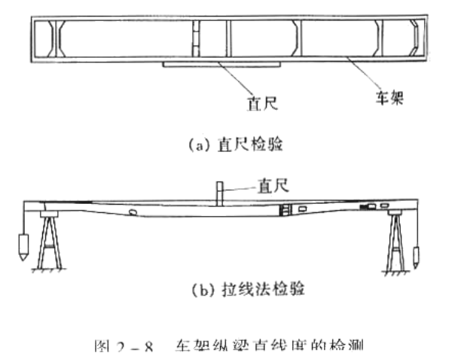
车架的检测

Slide 17
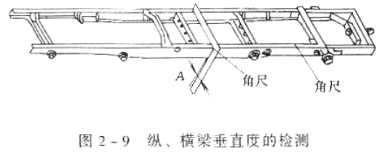
③ 纵、横梁垂直度的检测
车架的检测
用专用角尺进行测量，车架纵梁侧面对上平面的垂直度误差应不大于纵梁高度的0.01；车架各主要横梁对纵梁的垂直度误差应不大于横梁长度的0.002，如图2－9所示。

Slide 18
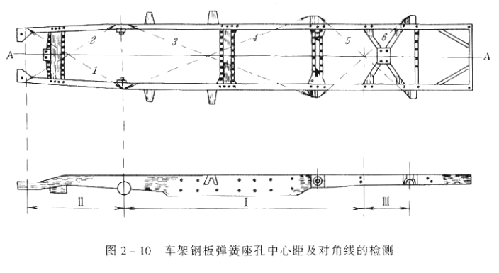
车架的检测
④钢板弹簧支架销孔中心距及对角线的检测检测车架是否歪斜，可测量对角线加以判断。为保证前后桥轴线平行，必须使铆装在车架上的钢板座销孔中心前后左右距离相适应,如图2-10所示.

Slide 19
车架的检测
图中Ⅰ－车架左右距离相差不大于1mm；Ⅱ、Ⅲ －前后固定支架销孔轴线间距离，当汽车轴距在4000mm以下时，左右距离差不得大于2mm；轴距在4000mm以上时，左右距离相差不大于3mm。 测1与2，3与4，5与6各段对角线长度，其差值均不大于5mm；车架对角线交点距车架中心线的距离不得大于2mm；沿车架测量两纵梁对中心线的距离不得大于2mm。

Slide 20
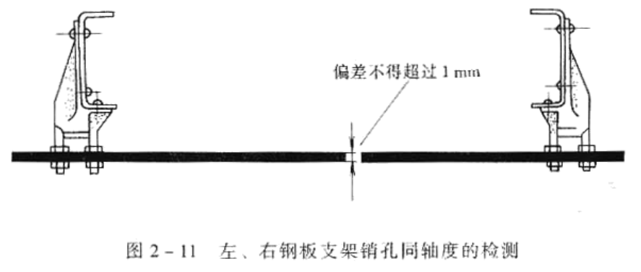
车架的检测
⑤左、右钢板弹簧固定支架销孔同轴度的检测为使前、后桥安装后，确保两轴心线平行，进一步减小汽车行驶阻力和配合件的早期磨损，必须对左、右钢板支架销孔同轴度进行检测，检测方法如图2-11所示，其同轴度误差不超过1mm。

Slide 21
车架的检测
（3）车架裂纹及铆接质量的检测
可用直观检视法和敲击法进行检测。车架应无裂纹，各铆接部位的铆钉应无松动现象。

Slide 22
车架的检测
（4）车架附件的检测
后牵引钩不得有裂损，最大磨损量不应大于5mm，牵引钩与衬套的配合间隙应不大于2mm，缓冲弹簧应无断裂现象且调整得当（用手能转动牵引钩且无轴向松旷感），锁扣应开启灵活，闭合时应能自动进入锁止位置。车架上各支架、托架应连接可靠，无明显变形及裂纹。

Slide 23
车架的修理
（1）车架变形的修理
车架弯曲、扭曲或歪斜变形超过允许值时，应进行矫正：若变形不大，可用专用液压机具（车体矫正机）进行整体冷压矫正。变形严重时，可将车架拆散，对纵、横梁分别进行矫正，然后重新铆合，必要时可采用中性氧化焰或木炭火将变形部位局部加热至暗红色进行热矫正（加热温度不得超过700℃ ，以免影响车架的性能）。

Slide 24
车架的修理
（2）车架裂纹的修理
采取手工电弧焊进行焊修。
① 焊前准备
用砂布或钢丝刷等将裂纹附近清洗干净:在裂纹端头前方10mm，处钻一直径为3～6mm的止裂孔，以防裂纹断续扩展;用手砂轮在裂纹处开V形坡口，如图2-12所示（图中虚线指用砂纸打磨的范围）。

Slide 25
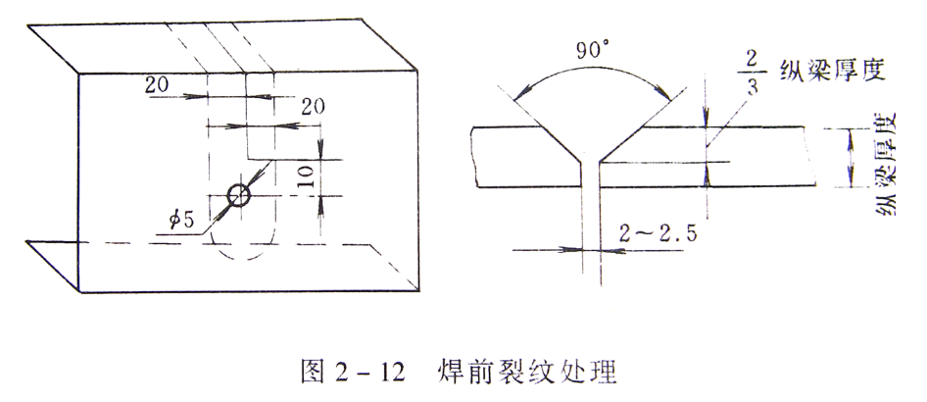
车架的修理

Slide 26
车架的修理
② 施焊 用反极直流焊接法焊接:焊接电流为100～140A，焊接电弧应尽量短些，采用直径为4mm的J526焊条，焊条与其运动方向成20º～30º倾角，堆焊高度不大于基体平面1～2mm，焊后要挫平焊缝，修磨光滑。

Slide 27
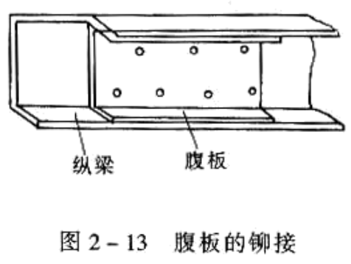
车架的修理
③ 用腹板加强
裂纹较长或在受力较大部位时，焊后应用腹板进行加强，腹板可用焊接或铆接结合的方法固定到车架上。采用焊铆结合的方法时，应先焊后铆。铆钉排列如图2-13所示。

Slide 28
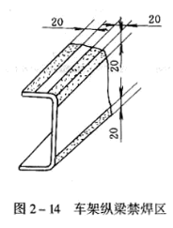
车架的修理
焊接腹板时，阴影区禁施焊，如图2-14所示。

Slide 29
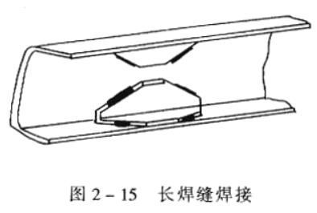
车架的修理
长焊缝应断续焊接，如图2-15所示。冷天施焊时，焊接部位应适当预热（100～ 150 ℃），焊后应将焊渣清除干净，焊缝应光滑、平整，无焊瘤、弧坑、气孔、夹渣等缺陷，咬边深度应不大于0.5mm，咬边长度不大于焊缝长度的15%。

Slide 30
（3）车架的重铆
车架的修理
车架上的铆钉出现松动或被剪断时，用直径略小于铆钉的钻头钻除铆钉，并重新进行铆合。铆合可采用冷铆或热铆。冷铆质量较高，但需要大功率铆合设备，其铆合力较大。热铆的方法是先将铆钉放人炉中加热到樱红色（1000-1100 ℃），然后用气动铆枪或手锤铆合。因其铆合力较小，故应用较广。铆合后，铆钉与铆接面应紧密贴合，缝隙不得超过0.O5mm，铆钉头应无裂纹、歪斜、残缺等现象，原设计用铆钉连接部位不得用螺栓代替。

Slide 31
（4）车架附件的修理
车架的修理
车架上各支架、托架出现明显变形及裂纹时，应更换新件。出现连接松动时，应重新铆接或紧固，后拖钩磨损严重、出现裂损或缓冲弹簧断裂时，应换用新件。牵引钩轴向松旷时，应对缓冲弹簧进行调整。后拖钩与衬套配合间隙过大时，更换新衬套。锁扣开闭不灵活或不能可靠锁止时，应更换新件。

Slide 32
谢

